Slide 1
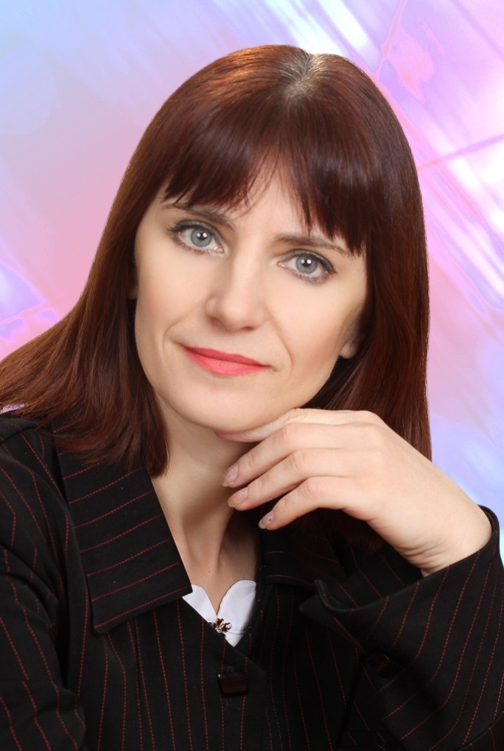
МБОУ Бобровская СОШ №1 Публичная презентация опыта работы учителя русского языка и литературы Колесниковой Оксаны Петровны Образование: Воронежский государственный педагогический университет, 1999 г. Педагогический стаж: 19 лет
2018

Slide 2
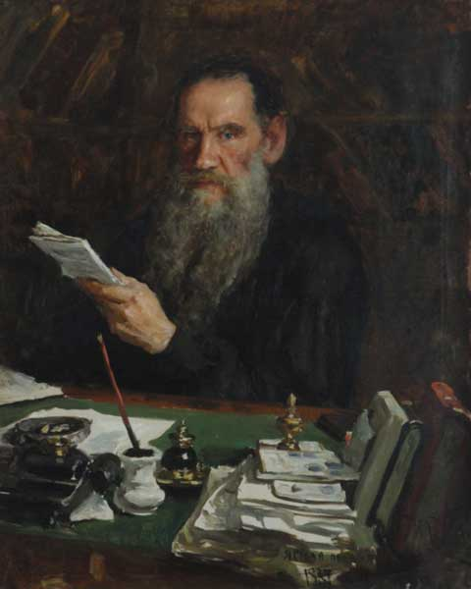
Л.Н. Толстой
«Единственный критерий педагогики есть свобода, единственный метод есть опыт»

Slide 3
Процент качества обученности по русскому языку и литературе

Slide 4
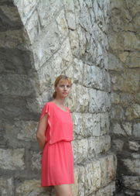
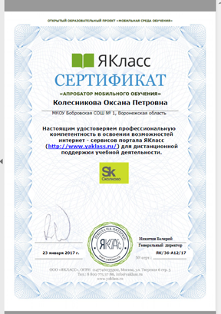
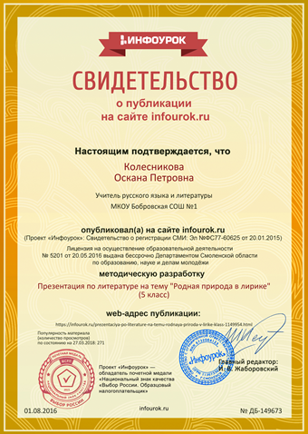
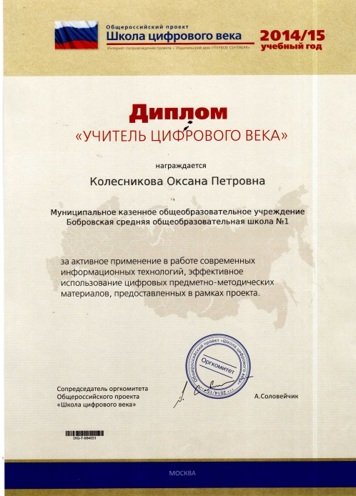
x
Сменить ават
Онлайн Как выглядит мой сайт
Мой профиль репетитора
Материалы: 16
Просмотры: 4311
Адрес сайта
Колесникова Оскана Петровна
Учитель русского языка и литературы
МКОУ Бобровская СОШ №1
Россия
14.05.1973
Категории по интересам:
Русский язык и литература
https://infourok.ru/user/kolesnikova-oskana-petrovna

Slide 5
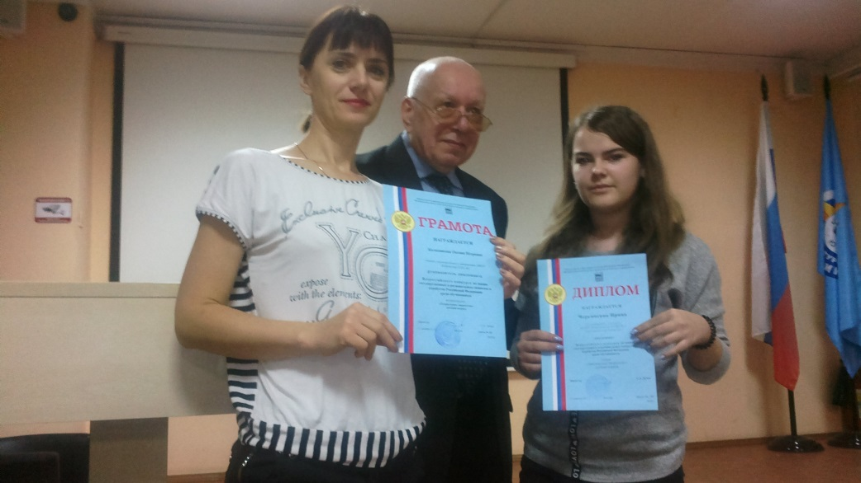
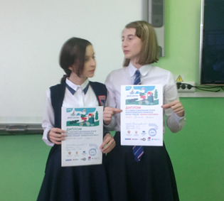
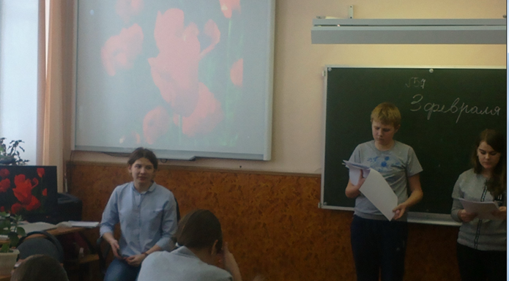
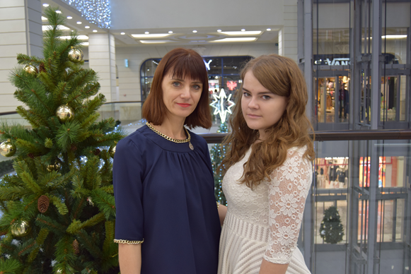
Работа с одарёнными детьми

Slide 6
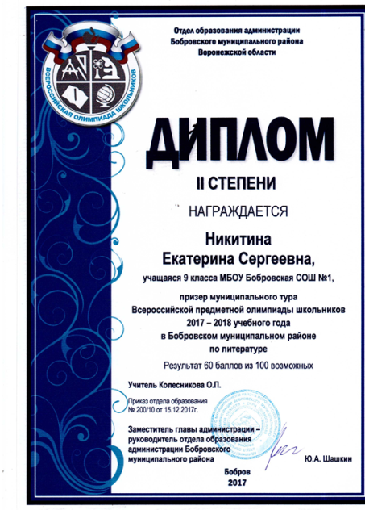
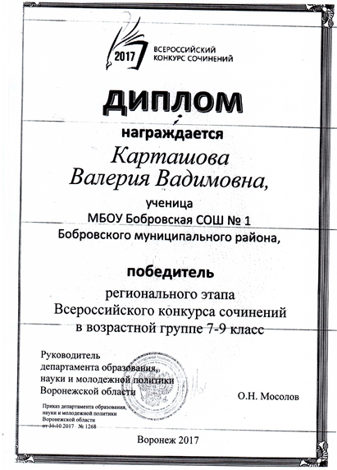
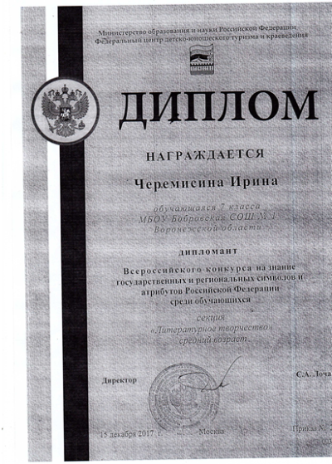
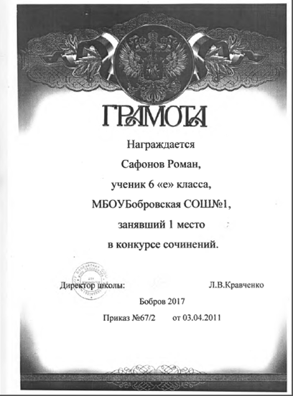
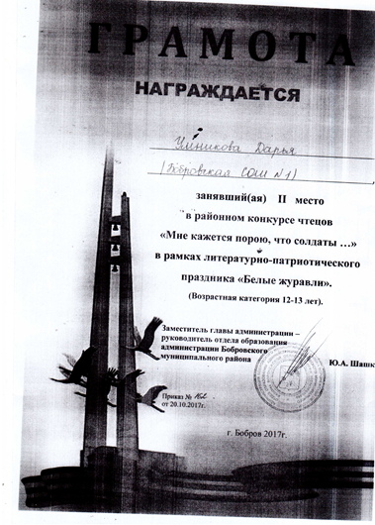
Победители олимпиад, конкурсов

Slide 7
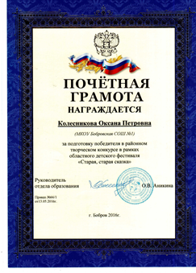
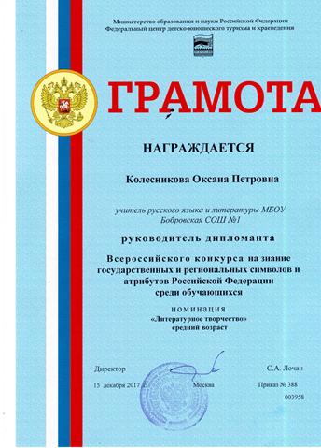
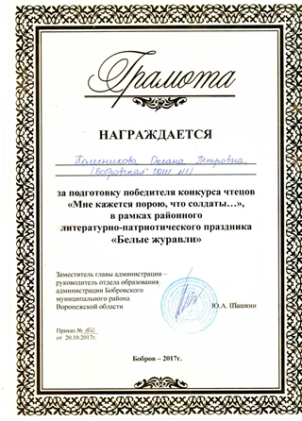
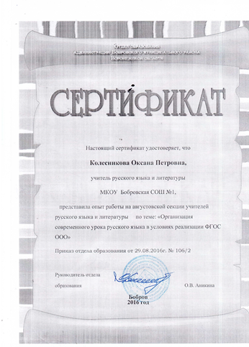
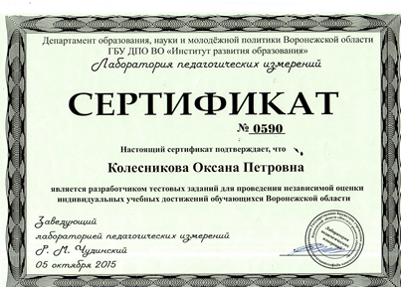
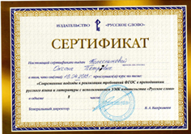
Педагогические достижения

Slide 8
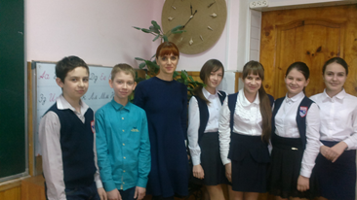
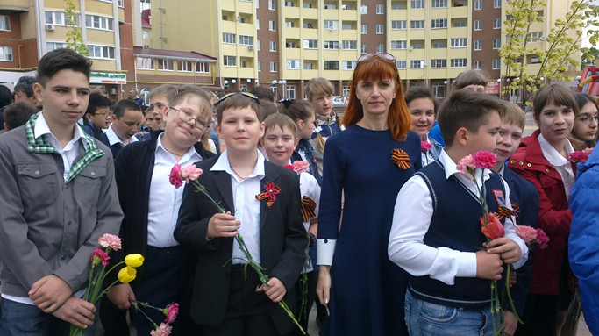
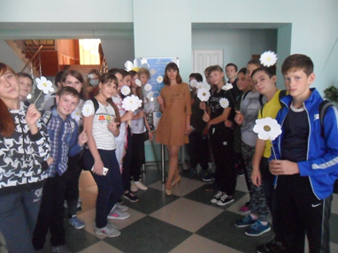
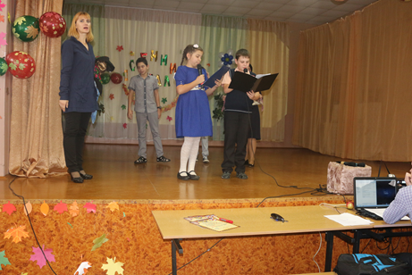
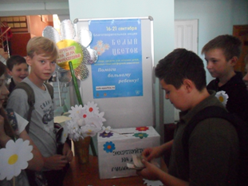
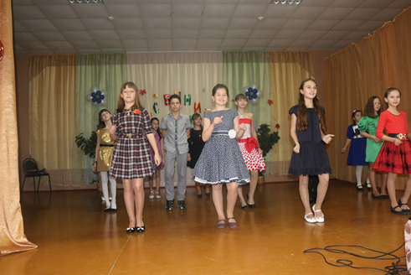
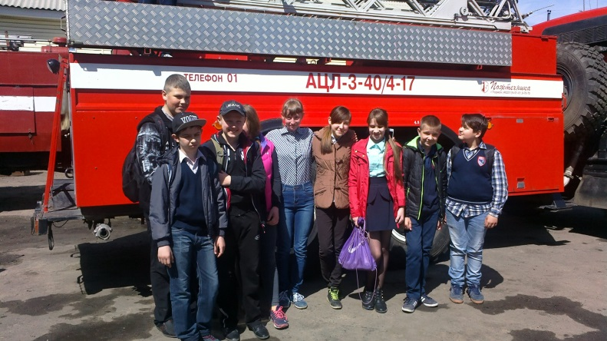
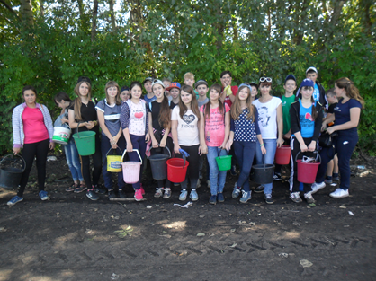
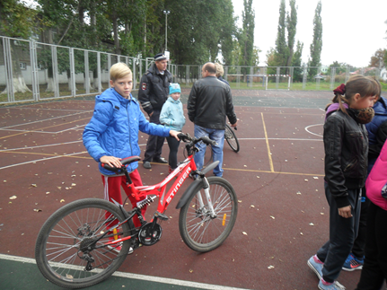
вНеурочная деятельность

Slide 9
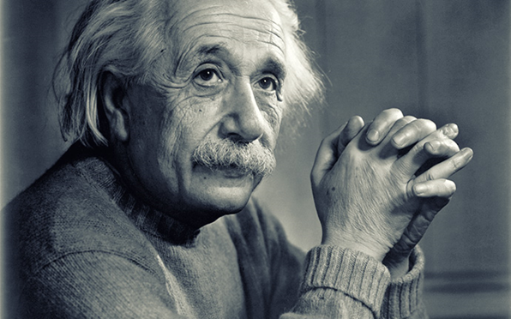
Альберт Эйнштейн
«Каждый гениален. Но если вы будете судить рыбу по её способности взбираться на дерево, она проживёт всю жизнь, считая себя дурой».

